Slide 1

Bài 7:Tiết 19-22
TỐC ĐỘ PHẢN ỨNG VÀ CHẤT XÚC TÁC

Slide 2


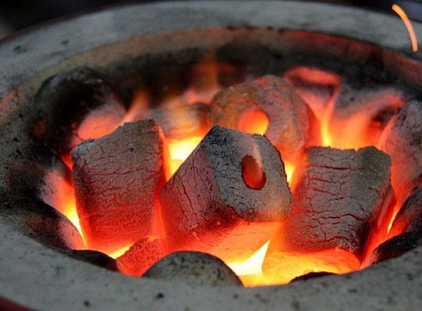
I – Khái niệm tốc độ phản ứng
Tốc độ phản ứng là đại lượng đặc trưng cho sự nhanh, chậm của phản ứng hoá học.
Hình 7.1. Sắt bị gỉ
Hình 7.2. Đốt cháy than
Các phản ứng đốt cháy (cồn, than, củi, giấy…) xảy ra ngay lập tức, có sự toả nhiệt + phát sáng.
=> Các phản ứng đốt cháy xảy ra với tốc độ rất nhanh.
Dây thép, cửa sắt (chứa sắt) sau một thời gian có thể xuất hiện lớp gỉ màu nâu, xốp.
=> Phản ứng của sắt với oxygen trong không khí ẩm xảy ra với tốc độ chậm hơn.

Slide 3
Hoạt động: Quan sát thí nghiệm Đá vôi CaCO₃ phản ứng với HCl
Cốc 1: viên CaCO₃ lớn
Cốc 2: Viên CaCO₃ nhỏ
Cốc 3: Bột CaCO₃
Phản ứng giữa HCl và đá vôi ở dạng nào xảy ra nhanh hơn?
Trả lời
Bột > viên nhỏ > viên lớn

Slide 4

Trong một phản ứng, để xác định tốc độ phản ứng, ta có thể đo sự thay đổi thể tích chất khí, khối lượng chất rắn hoặc nồng độ chất tan trong một khoảng thời gian.

Slide 5
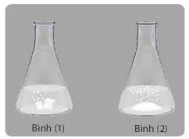
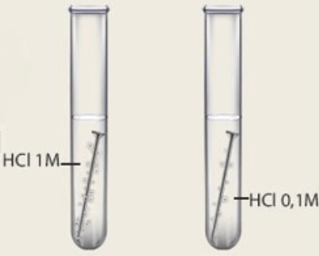
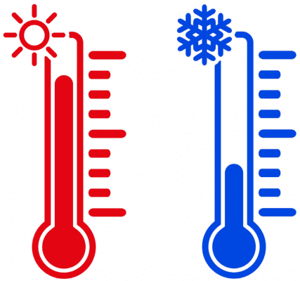

II – Một số yếu tố ảnh hưởng đến tốc độ phản ứng: 4 yếu tố chính
NỒNG ĐỘ
NHIỆT ĐỘ
DIỆN TÍCH BỀ MẶT TIẾP XÚC
CHẤT XÚC TÁC
Phản ứng có sản phẩm là chất khí hoặc chất kết tủa.
Dựa vào tốc độ thoát khí hoặc tốc độ xuất hiện kết tủa để đánh giá tốc độ phản ứng.
Tốc độ thoát khí/tốc độ xuất hiện kết tủa càng nhanh thì tốc độ phản ứng càng nhanh.

Slide 6
II-1. Ảnh hưởng của nồng độ đến tốc độ phản ứng
Chuẩn bị: dung dịch HCl 1M và HCl 3M, 2 thanh kim loại Mg giống nhau cùng khối lượng, cốc thuỷ tinh.
Tiến hành:
Cho vào cốc (1) khoảng 50mL dung dịch HCl 1 M; cốc (2) khoảng 50 mL dung dịch HCl 3 M.
Nhẹ nhàng đưa lần lượt 2 thanh Mg vào 2 cốc và quan sát sự thoát khí.
Câu hỏi:
Phản ứng ở cốc nào xảy ra nhanh hơn?
Nồng độ ảnh hường đến tốc độ phản ứng như thế nào?
Trả lời
Phản ứng ở cốc (2) xảy ra nhanh hơn.
Nồng độ của chất tham gia phản ứng càng lớn thì tốc độ phản ứng xảy ra càng nhanh.

Slide 7
II-2. Ảnh hưởng của nhiệt độ đến tốc độ phản ứng
Chuẩn bị: viên C sủi, nước lạnh, nước nóng; cốc thuỷ tinh
Tiến hành:
Lấy hai cốc nước, một cốc nước lạnh và một cốc nước nóng, cho đồng thời vào mỗi cốc một viên C sủi.
Câu hỏi:
Phản ứng ở cốc nào xảy ra nhanh hơn?
Nhiệt độ ảnh hường đến tốc độ phản ứng như thế nào?
Trả lời
Phản ứng cốc nước nóng xảy ra nhanh hơn.
Nhiệt độ càng cao thì tốc độ phản ứng xảy ra càng nhanh.
Nước lạnh
Nước nóng

Slide 8
II-3. Ảnh hưởng của diện tích bề mặt tiếp xúc đến tốc độ phản ứng
Xem lại thí nghiệm HCl và đá vôi với các kích thước khác nhau
Cốc 1: viên CaCO₃ lớn
Cốc 2: Viên CaCO₃ nhỏ
Cốc 3: Bột CaCO₃
Câu hỏi:
Phản ứng ở cốc nào xảy ra nhanh hơn?
Kích thước hạt ảnh hường đến tốc độ phản ứng như thế nào?
Trả lời
Phản ứng cốc (3) xảy ra nhanh nhất.
Kích thước hạt càng nhỏ thì tốc độ phản ứng xảy ra càng nhanh.

Slide 9
II-4. Ảnh hưởng của chất xúc tác đến tốc độ phản ứng
Chuẩn bị: nước oxy già (y tế) H₂O₂ 3%, manganese dioxide (MnO₂, dạng bột); bình nón
Tiến hành:
Cho khoảng 25 mL dung dịch H₂O₂ 3% vào hai bình nón (1) và (2).
Cho một ít bột manganese dioxide vào bình nón (1) và quan sát sự thoát khí.
Câu hỏi:
Phản ứng ở bình nào xảy ra nhanh hơn?
Trả lời
Phản ứng bình nón (1) xảy ra nhanh hơn.
2H₂O₂ → 2H₂O + O₂↑

Slide 10

KẾT LUẬN
1. NỒNG ĐỘ, NHIỆT ĐỘ, DIỆN TÍCH BỀ MẶT TIẾP XÚC
Khi tăng nồng độ, nhiệt độ hoặc diện tích bề mặt tiếp xúc của chất tham gia phản ứng, tốc độ phản ứng tăng lên.
2. CHẤT XÚC TÁC
Có thể dùng chất xúc tác để tăng tốc độ phản ứng. Sau phản ứng, khối lượng, tính chất hoá học của chất xúc tác không đổi.
Ví dụ:
MnO₂ làm tăng tốc độ phản ứng phân huỷ H₂O₂.
Enzyme amylase có trong nước bọt và trong dịch tiết của hệ tiêu hoá giúp đẩy nhanh tốc độ phản ứng chuyển hoá tinh bột thành đường.
VÍ DỤ
Đập nhỏ đá vôi để nung đá vôi thành vôi sống được nhanh hơn.
Để thực phẩm giữ được lâu ta nên bảo quản chúng trong tủ lạnh,...
Trong công nghiệp, các quá trình sản xuất hoá chất thường cần dùng chất xúc tác để đẩy nhanh tốc độ phản ứng.

Slide 11
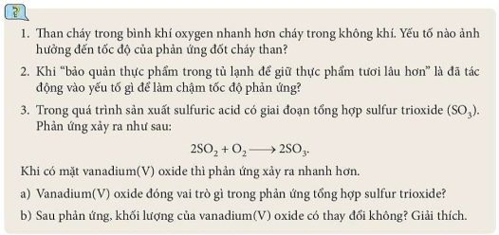
Câu hỏi và bài tập
Nồng độ
Nhiệt độ
Diện tích bề mặt tiếp xúc
Chất xúc tác

Slide 12
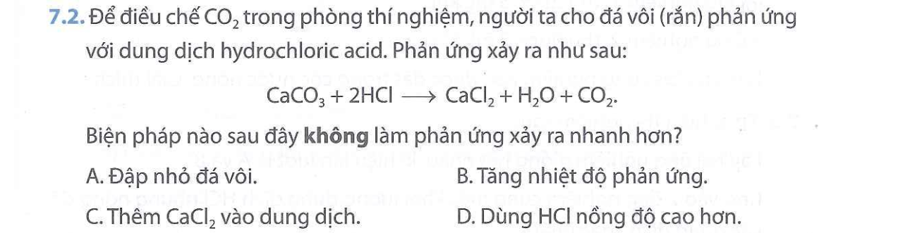
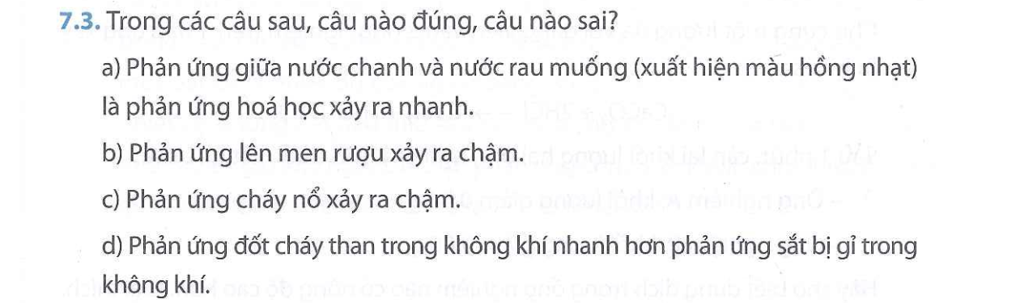
BÀI TẬP VỀ NHÀ
Câu 1:
Câu 2:

Slide 13
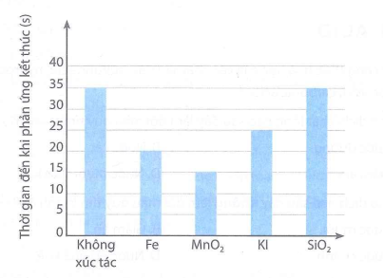
BÀI TẬP VỀ NHÀ
Câu 3: Phản ứng phân huỷ H₂O, xảy ra như sau:
2H₂O₂ → 2H2O + O2.
Người ta cho 5 mL dung dịch H₂O, (cùng nồng độ) vào 5 ống nghiệm. Sau đó lần lượt cho vào 4 ống nghiệm lượng nhỏ các chất Fe, MnO2, KI, SIO, và một ống giữ nguyên. Đun nóng 5 ống nghiệm ở cùng một nhiệt độ và đo thời gian đến khi phản ứng kết thúc. Kết quả thu được được trình bày trên biểu đồ như sau:
Từ biểu đó trên hãy cho biết:
a) chất nào có tác dụng xúc tác tốt nhất (làm phản ứng xảy ra nhanh nhất).
b) chất nào không có tác dụng xúc tác.
Câu 4: Một bạn học sinh thực hiện thí nghiệm như sau: Lấy một ít cơm nguội để trong một cái bát (chén) và bọc kín. Một bát để trong tủ lạnh (khoảng 5 °C), một bát để ở nhiệt độ phòng (khoảng 35 °C). Bạn đó theo dõi thấy cơm ở nhiệt độ phòng bắt đầu thiu sau 12 giờ, trong khi đó cơm ở tủ lạnh bắt đầu thiu sau 84 giờ (3,5 ngày). Tốc độ phản ứng cơm bị oxi hoá (cơm thiu) ở nhiệt độ phòng lớn hơn ở nhiệt độ tủ lạnh bao nhiêu lần?

Slide 14
THANK YOU
SO MUCH!
Raise your hand if you have any questions for us

